Slide 1
Урок развития речи в 5 классе Украшения-орнаменты своего народа
Цель:
1.Познакомить с происхождением и назначением орнамента.
2.Расширить кругозор учащихся. Развивать интерес к русскому языку и
изобразительному искусству на базе получения дополнительных информаций.
3.Воспитывать эстетической культуре своего народа, вызвать чувство гордости.

Slide 2
Оборудование:
толковые словари, компьютерная презентация по теме урока, экран, проектор.

Slide 3
Ход урока
Вступительное слово учителя.
-Ребята , сегодня у нас необычный урок, а урок- знакомства с одним из видов в области художественного искусства- орнаментом. С древних времен у разных народов орнамент считался одним из украшений предметов прикладного искусства. А мы рассмотрим, какими видами орнаментов пользовался наш тувинский народ.
Декоративное видение, любовь к орнаменту у тувинцев проявились в том, что всем предметам быта, всему, что окружало человека в повседневной жизни, они стремились придать художественную выразительность. Это чувство вещи позволяло, придавать любому бытовому предмету красивую форму и умело, с эстетическим вкусом вписать в неё красочный узор.

Slide 4
Словарная работа.
ОРНАМЕНТ ( от лат.ornamentum-украшение). Орнамент- живописное, графическое или скульптурное украшение из сочетания геометрических, растительных или животных элементов.
Узор - рисунок являющийся сочетанием линий, красок, теней.

Slide 5
Беседа (учитель ИЗО)
Орнамент бывает графическим, живописным, скульптурным, по форме -геометрическим или растительным иногда фантастические формы с изобразительным мотивом.

Slide 6
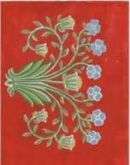
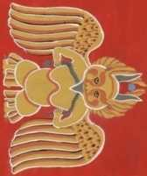
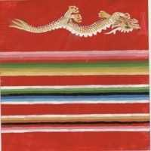
Беседа (учитель ИЗО)
Орнамент бывает графическим, живописным, скульптурным, по форме -геометрическим или растительным иногда фантастические формы с изобразительным мотивом.
Фантастические формы с изобразительным мотивом.
Геометрические
орнаменты
Растительные
орнаменты
Фантастические орнаменты с изображением
сказочных животных

Slide 7
Работа с текстом. (Учитель русского языка)
В многообразии узоров преобладают мотивы животного мира, затейливо переплетающиеся с богатейшим растительным орнаментом.
Наряду с растительным орнаментом, в котором, как известно, в стилизованном виде причудливо вьются травы, цветы, листья и плетущиеся побеги, широко распространен геометрический орнамент во всем разнообразии вариантов, среди которых главенствующим является традиционный узел счастья. В связи с этим необходимо отметить и то, что для древних мастеров узоры имели не только функцию украшения. Каждый узор имел свой глубокий смысл и являлся носителем магического воздействия, и потому считается священным.

Slide 8
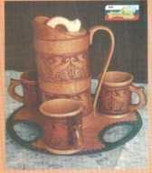
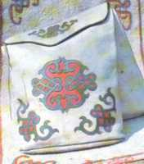
-Где мы можем увидеть орнаменты в повседневной жизни?
Примерные ответы (В национальных предметах, в женских украшениях, в быту, на коврах).
Женские серебряные украшения
Аптара (сундук) и подушки (шитьё, роспись по дереву.)
Набор для холодных
напитков
Сумка для перевозки
продуктов

Slide 9
В стенах юрт даже есть орнаменты. Хана карак- ромбовидный орнамент.

Slide 10
4. Практическая часть:
а) Учитель ИЗО дает задания рисовать тувинские узоры на компьютере.
-Расскажите, какие орнаменты, узоры вы нарисовали? (ответы учащихся)

Slide 11
Игра – разминка «Кто больше».
–Составьте слова из слова ОРНАМЕНТ (Класс делится на две группы).
ОРНАМЕНТ (мент, тент, том, тема, норма, енот, мена, рано, рот, метро, Рома и т.д)

Slide 12
Работа с текстом. (Учитель русского языка)
В многообразии узоров преобладают мотивы животного мира, затейливо переплетающиеся с богатейшим растительным орнаментом.
Наряду с растительным орнаментом, в котором, как известно, в стилизованном виде причудливо вьются травы, цветы, листья и плетущиеся побеги, широко распространен геометрический орнамент во всем разнообразии вариантов, среди которых главенствующим является традиционный узел счастья. В связи с этим необходимо отметить и то, что для древних мастеров узоры имели не только функцию украшения. Каждый узор имел свой глубокий смысл и являлся носителем магического воздействия, и потому считается священным.

Slide 13
– Что вы узнали, прочитав текст?
(О народных мастерах, которые занимаются обработкой металла, росписью по дереву).
-Из какого материала делают современные мастера эти изделия? (Из дерева, кожи, войлока, серебра, железа и т.д.)

Slide 14
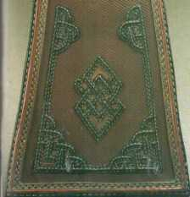
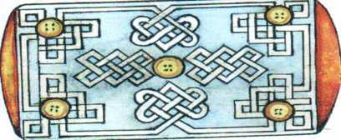
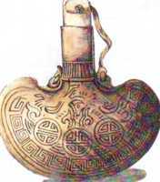
-Назовите технику изготовления этих предметов, и их украшения. (Ковка, чеканка, литьё, резьба, тиснение, шитьё, роспись).
-В нашем селе тоже живут народные мастера прикладного искусства Назовите фамилии и имена мастеров и чем они занимаются? (Ученики называют имена, фамилии этих мастеров)
-Какие мотивы узоров преобладают, изделия этих мастеров? (Мотивы животного мира, растительного орнамента, геометрический орнамент).
-Какой орнамент является самым главным и традиционным? (Узел счастья, который является священным, он защищает от зла) – Олчей удазыны.
- Где можно увидеть узел счастья? (В предметах конской упряжи, на женских украшениях, в традиционных мужских принадлежностях)
Лицевая часть национальной подушки
Нож, огниво , кисет, пепельница
Деталь седла
Тувинский национальный сосуд для холодного напитка

Slide 15
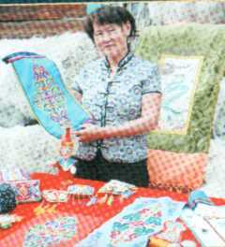
Народные мастера прикладного искусства села Кызыл-Даг Бай-Тайгинского кожууна Республики Тыва
Мастер росписи по дереву Саая Когел Мижитеевич
Тувинский орнамент
С.Х.Кочаа . Мастер тиснения по коже и ювелирного дела
Раиса Коппеековна Тас-оол. Мастер по вышиванию
Орнамент «Узел счастья»
Скульптор-резчик Владимир Салчак

Slide 16
г) Найдите имена существительные в тексте, которые относятся к народному прикладному искусству? Определите их род. Какой камень используют в своем искусстве наши мастера? (Агальматолит)
- Где добывают агальматолит? ( В нашем районе в местечке Сарыг-Хая).
Разговор об этом знаменитом камне мы продолжим на следующих уроках развития речи.

Slide 17
5.Закрепление
-Какие предметы имеются у вас дома? Перечислите и составьте предложения. (Примерно: У мамы есть серьги с узлом счастья. Она всегда носит их, потому что они защищают её от зла….).

Slide 18
Вывод:
- Что нового вы узнали с этого урока? (Ответы учащихся) –Какое эстетическое чувство вызывал у вас этот урок? И т.д.

Slide 19
Домашнее задание:
Напишите сочинение об орнаментах и узорах русского народа.

Slide 20
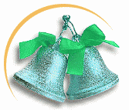
СПАСИБО ЗА ВНИМАНИЕ!
Презентацию подготовила учительница русского языка МБОУ Кызыл-Дагская СОШ Бай-Тайгинского района Республики Тыва
Сарыглар Светлана Монгушовна

